Slide 1
Министерство науки и высшего образования Российской Федерации ФГАОУ ВО «Северо-Восточный федеральный университет имени М.К. Аммосова» Институт математики и информатики Кафедра «Информационные технологии»
РАЗРАБОТКА ПРИЛОЖЕНИЯ ДЛЯ РАСЧЕТА КОМПЛЕКСНОГО ПОКАЗАТЕЛЯ ПОЖАРООПАСНОСТИ
БАКАЛАВРСКАЯ РАБОТА
направление 09.03.01 «Информатика и вычислительная техника»
Выполнил: студент IV курса
группы Б-ИВТ-19 ИМИ СВФУ
Федоров Дьулуур Андрианович
Руководитель: старший преподаватель кафедры ИТ, ИМИ СВФУ
Петрова Е.А.
Якутск, 2023
Notes:
<number>

Slide 2
Актуальность
Заказчик: Петрова Александра Николаевна, научный сотрудник лаборатории криогенных ландшафтов Института мерзлотоведения СО РАН
Разработка данного приложения необходима для проведения исследований климатических и экологических изменений и их взаимосвязей с данными метеорологии
Пользователи: экологи, биологи, гидрологи и т.д
Notes:
14

Slide 3
Цель и задачи исследования
Цель бакалаврской работы: разработка приложения для расчета комплексного показателя пожароопасности
Задачи работы:
Изучить причины возникновение пожаров и степень влияния природных факторов на их возникновение
Спроектировать структуру и разработать приложение
Notes:
14

Slide 4

Разработать модуль приложения для анализа пожароопасности объектов РС(Я)
Индекс пожароопасности (по Нестерову):
Постановка задачи
K (R) - коэффициент (осадки)
R - размах между макс. и мин. Температуры
T- температуры
d - дефицит точки росы
Notes:
14

Slide 5


Инструменты
Notes:
14

Slide 6
Функции приложения
Импорт данных из внешних источников
Хранение данных в базе данных
Визуализация данных
Выполнение вычислений
Notes:
14

Slide 7
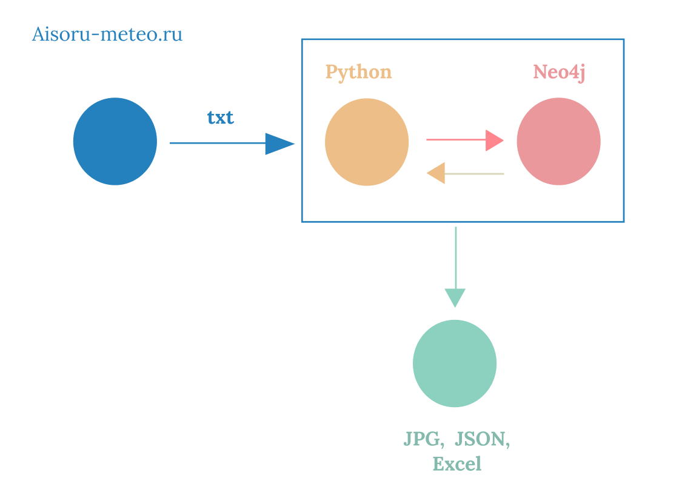
Структура
Notes:
14

Slide 8
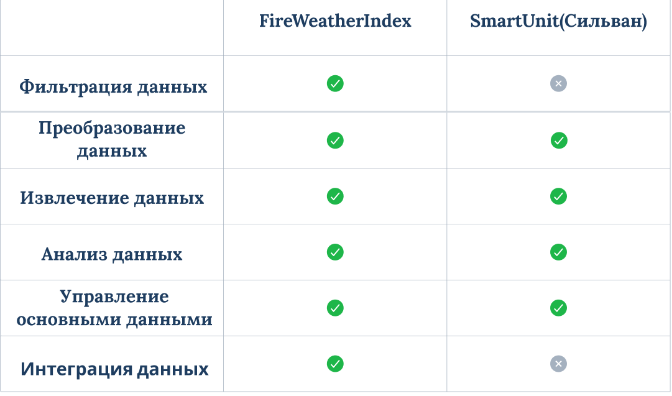
Обзор аналогов
Notes:
14

Slide 9
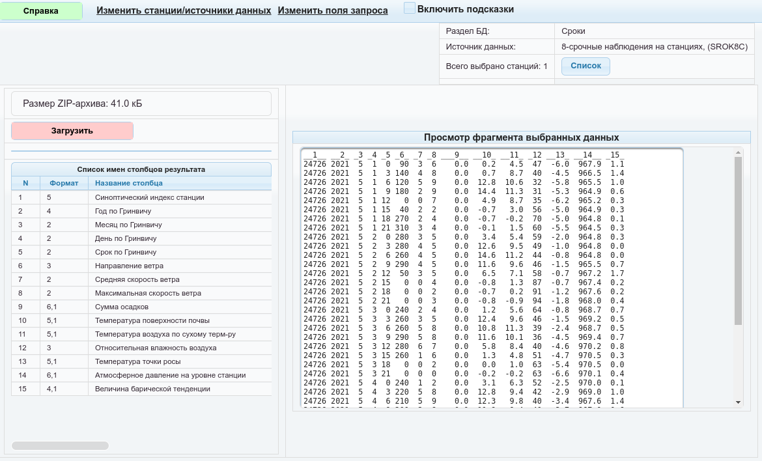
Основной источник данных
Aisori-m-meteo.ru
Notes:
14

Slide 10
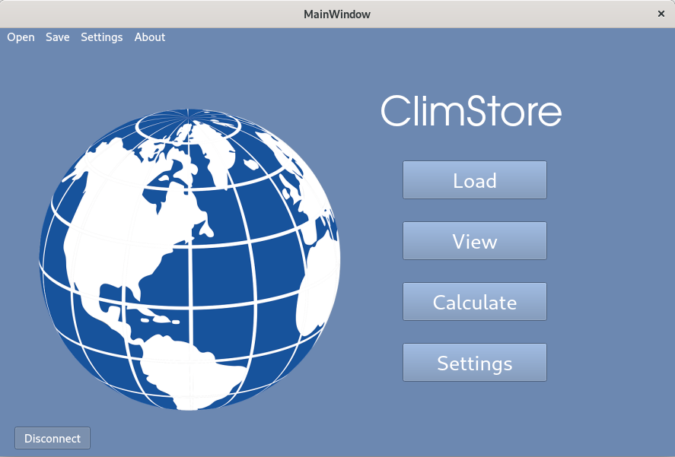
Главное окно
Macbook Pro
Notes:
14

Slide 11
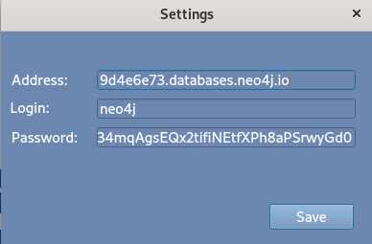
Окно настроек
Notes:
14

Slide 12
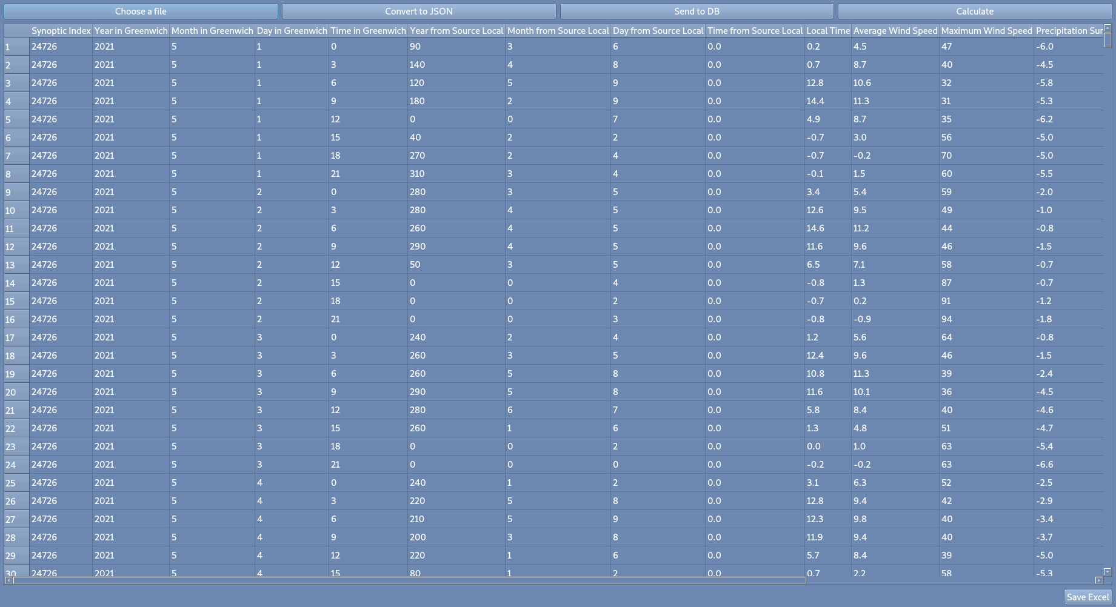
Окно выгрузки данных
Notes:
<number>

Slide 13
Министерство науки и высшего образования Российской Федерации ФГАОУ ВО «Северо-Восточный федеральный университет имени М.К. Аммосова» Институт математики и информатики Кафедра «Информационные технологии»
РАЗРАБОТКА ПРИЛОЖЕНИЯ ДЛЯ РАСЧЕТА КОМПЛЕКСНОГО ПОКАЗАТЕЛЯ ПОЖАРООПАСНОСТИ
БАКАЛАВРСКАЯ РАБОТА
направление 09.03.01 «Информатика и вычислительная техника»
Выполнил: студент IV курса
группы Б-ИВТ-19 ИМИ СВФУ
Федоров Дьулуур Андрианович
Руководитель: старший преподаватель кафедры ИТ, ИМИ СВФУ
Петрова Е.А.
Якутск, 2023
Notes:
<number>

Slide 14
Заключение
Рассмотрены причины возникновения возникновения и их связь с метеоусловиями.
Проведен анализ приложений-аналогов.
Определены основные функции приложения.
Разработана база данных и приложение.
Notes:
<number>

Slide 15
Прототип
Notes:
<number>

